Slide 1

Feature based and feature free textual CBR : a comparison in spam filtering
Notes:
Plan

Slide 2
Introduction
Spam?
Problème difficile à résoudre
Changement
Différences entre deux Spam
Faux positifs
Stratégies déjà utilisées (ECUE, Blacklist, …)
Notes:
Arnaud

Slide 3
Email Classification Using Examples
Machine learning system
Case-Based Reasonning (CBR)
K plus proches voisins
Volontairement biaisé pour éviter les faux positifs
Case-Based Editing (CBE)
Notes:
MAX
CBE : Deux étapes enlever le bruit et les cas redondants. Et augmente les perfs

Slide 4
Feature-Based textual CBR
Prend en compte tout sauf les pièces jointes
Chaque instance est décrite par un vecteur
Trois types de features :
Mots
Caractères
Structures
Information Gain
Notes:
SAID
Chercher analyse lexical pour question

Slide 5

Featured-Free textual CBR
Mesure de distance basé sur la compression de texte
Basé sur la complexité de Kolmogorov
Distance entre x et y :
Pas de features à sélectionner
$$CDM\left(x,y\right)=\frac{C(xy)}{C\left(x\right)+C(y)}$$
Notes:
ARNAUD
Quelques exemples d’utilisations
La complexité de Kolmogorov n’étant pas calculable on fait une approximation avec la formule suivante
Les propriétés normalement applicable pour les mesures ne le sont pas dans ce cas là. Exemple : CDM(x,x) != 0.

Slide 6
Spam filtering experiments
Corpus 1
Corpus 2
Dataset 1.1
Dataset 1.2
Dataset 2.1
Dataset 2.2
Notes:
MAX

Slide 7
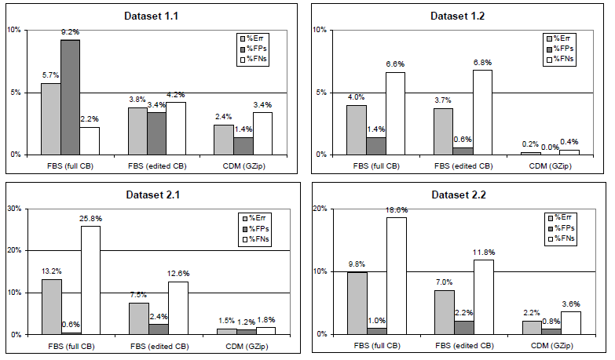
Spam filtering experiments
Comparaison entre feature-based similiarity (FBS) and compression-based
Notes:
SAID

Slide 8
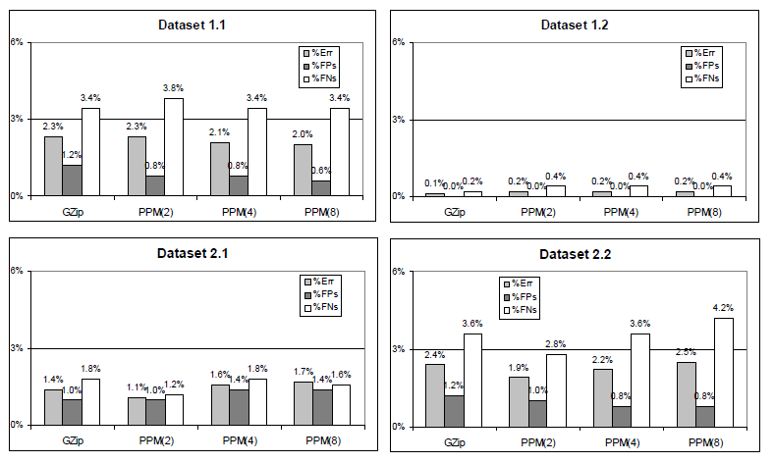
Spam filtering experiments
Comparaison entre la compression GZip and compression PPM pour les mesures CDM
Notes:
ARNAUD

Slide 9
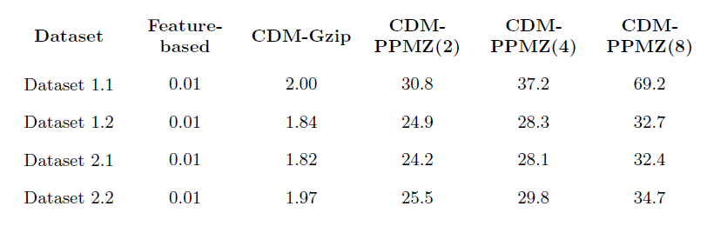
Spam filtering experiments
Temps pour classer un email en secondes en utilisant différentes mesures de similarité.
Notes:
MAX

Slide 10
Discussion
Avantages de la compression
Précision remarquable
Facilité de mise en place
Meilleure adaptation au concept drift
Désavantage
Manque d’explicabilité
Temps d’exécution
Fiabilité et robustesse
Notes:
SAID

Slide 11
Conclusion
Compression-based distance plus performant
Ouverture
Notes:
ARNAUD

Slide 12
Question
?

